Slide 1
Obvodová nervová sústava

Slide 2
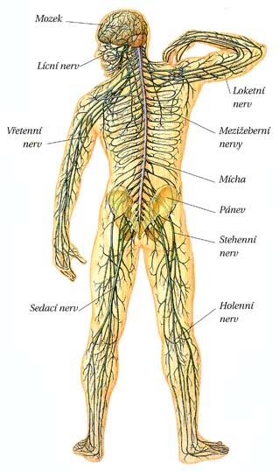
Čo ju tvorí?
Tvoria je nervy, ktoré spájajú ústrednú nervovú sústavu so všetkými časťami tela
Delíme ich:
Mozgové
Miechové
Útrobné

Slide 3
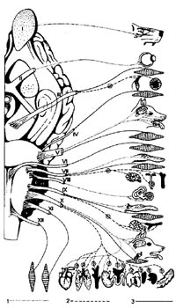
Mozgové nervy
12 párov
Vychádzajú z mozgu
Prenášajú informácie k zmyslovým orgánom a svalom na hlave

Slide 4
čuchový – jeho vlákna: začínajú v čuchovej sliznici nosa
zrakový – vlákna začínajú v sietnici oka
okohybný – inervuje okohybné svaly
kladkový – inervuje horný šikmý očný sval
trojklanný – delí sa na 3 vetvy
očnicový
čeľusťový
sánkový
inervuje žuvacie svaly
odťahujúci - inervuje okohybné svaly
tvárový – inervuje mimické svaly
Polohovosluchový – vlákna: vychádzajú zo sluchového a polohového ústroja
jazykovohltanový – inervuje sliznicu hltana, jazyk a slinné žľazy
blúdivý – vystupuje zo sivej kôry mozgu; prechádza pozdĺž krčnice do hrudníka, popri pažeráka cez bránicu do brušnej dutiny
vedľajší – inervuje hltan, hrtan, mäkké podnebie, lichobežníkový sval, kývač hlavy
podjazykový – inervuje svaly jazyka

Slide 5
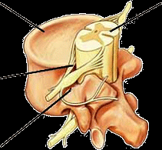
Miechové nervy
31 párov
Prechádzajú cez otvory medzi stavcami
Riadia oblasti tela od krku nadol
Vzruchy si uvedomujeme, inervované oblasti tela ovládame vôľou

Slide 6
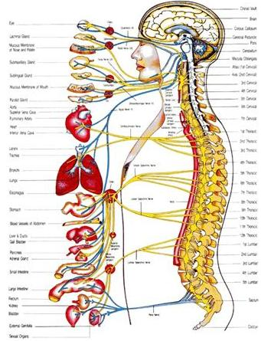
Útrobné nervy
Inervujú vnútorné orgány, žľazy, hladké svaly. Ich činnosť buď povzbudzujú, alebo tlmia
Ich nervovú činnosť si neuvedomujeme a príslušné orgány neovládame vôľou

